Slide 1
Žádost o změnu (ŽoZ) a její administrace.
Ing. Michaela Bouše
Ing. Alice Adámková

Slide 2

Žádosti o změnu (ŽoZ)
Žadatel má povinnost oznámit změny, které v projektu nastanou v době mezi podáním žádosti o podporu a ukončením udržitelnosti projektu
Změny iniciované žadatelem
Neplánované změny je příjemce povinen ohlásit neprodleně, jakmile nastanou.
Změny, které mají vliv na plnění PA a Podmínek musí být ohlášeny před vlastní realizací
ŽoZ, které nemají vliv na plnění PA/ŘD a Podmínek, příjemce podá před podáním nejbližší ZoR projektu nebo ZoU projektu za období, ve kterém změna nastala.
Změny iniciované Centrem/ŘO IROP
Zjištění formální chyby (nesoulad FP a rozpočtu, VP, indikátory, navázání etap)
Změny v projektu v zájmu příjemce

Slide 3
Žádosti o změnu (ŽoZ) ze strany žadatele
Postup popsán v kap. 16 Změny v projektu Obecných pravidel pro žadatele a příjemce a příloze č. 18 – Postup zadávání změn v MS2014+
Změnové řízení může být žadatelem zahájeno:
před schválením právního aktu - změny na žádosti o podporu
po schválení právního aktu – s vlivem/bez vlivu na právní akt
v době udržitelnosti projektu - s vlivem/bez vlivu na právní akt
Druh změnového řízení je určen v MS2014+ automaticky v závislosti na vybraných obrazovkách.
Administrace změnového řízení závisí na závažnosti změny a časovém okamžiku zahájení změnového řízení.
Rozhodným okamžikem pro posouzení změny je datum podpisu právního aktu ze strany ŘO uvedené v ISKP14+ na záložce Právní akt pod symbolem Pečeti – tedy datum platnosti právního aktu (nikoli datum změny stavu projektu v MS2014+)

Slide 4
Žádosti o změnu (ŽoZ) ze strany žadatele
V případě, že má změna vliv na podávanou ZŽoP/ZoR projektu nebo ZoU projektu, musí příjemce podat ŽoZ před podáním této ZŽoP/ZoR projektu/ZoU projektu, nejpozději s datem ukončení etapy/projektu/příslušného monitorovacího období v udržitelnosti.
během změnového řízení nelze podávat Zprávu o realizaci a Žádost o platbu
Pokud před ukončením etapy žadatel zjistí, že nevyčerpal všechny finanční prostředky původně do této žádosti o platbu plánované – tedy jeho žádost o platbu bude nižší než částka na příslušném řádku finančního plánu, je nutné, v případě, kdy chce nevyčerpané prostředky uplatnit v další etapě, podat žádost o změnu – převod finanční prostředků do dalších etap.
Pokud se tak nestane, nebude možné nevyčerpané finanční prostředky využít v dalších etapách projektu.
Žádost o platbu je možné finalizovat až po schválení podané ŽoZ!

Slide 5
Příklady nejčastějších změn v projektu
Změny zákládající změnu PA (dle OPŽP, kap. 16.3)
změna statutárního orgánu,
změny názvu a sídla příjemce, pokud k nim nedochází ze zákona,
změna právní subjektivity příjemce, pokud k ní dochází ze zákona, změna bude zohledněna při vydání dalšího PA/ŘD,
změny termínů (prodloužení) ukončení realizace projektu,
změny termínů etap, které mají vliv na čerpání prostředků v jednotlivých letech,
změny indikátorů (termínů naplnění, cílových hodnot),
změny, které ovlivní výstupy, výsledky, dopady, cíle, obsah nebo zaměření projektu,
změny aktivit projektu, které mají vliv na splnění účelu projektu či indikátoru,
finanční a termínové změny, které způsobí změnu rozložení čerpání SR a SF v letech,
změna poměru investičních a neinvestičních výdajů,
projekt začne generovat příjmy přesto, že je původně negeneroval…
Ostatní změny (neuvedené v kap. 16.3. OPŽP) nezakládají změnu PA a schvaluje je CRR ČR. Všechny změny musí být v souladu s projektem.

Slide 6
Nepřípustné změny
žadatel/příjemce nemůže doplňovat nové aktivity, indikátory,
žadatel/příjemce nemůže navyšovat způsobilé výdaje, které nebyly součástí žádosti o podporu v době jejího prvního podání (s výjimkou SC 5.1 a projektů místních akčních skupin v SC 4.2),
žadatel/příjemce nemůže aktivity z projektu odebírat,
změny, které mají negativní vliv na indikátory, na výsledek hodnocení formálních náležitostí a přijatelnosti nebo na výsledek věcného hodnocení (kromě změny termínu ukončení realizace projektu nebo projektu v průběžné výzvě s věcným hodnocením) či závěrečného ověření způsobilosti
změny iniciované příjemcem předložené od podání žádosti o podporu do ukončení hodnocení (kontroly přijatelnosti a formálních náležitostí, příp. věcného hodnocení/závěrečného ověření způsobilosti projektů)
změny budou posouzeny po ukončení hodnocení

Slide 7
Nepřípustné změny
Změna v osobě příjemce, pokud se nejedná o:
změnu právní formy příjemce dotace, kdy ostatní údaje zůstanou nezměněny;
přeměnu obchodní společnosti nebo družstva podle zákona o přeměnách obchodních společností a družstev v rozsahu stanoveném v § 14a zákona č. 218/2000 Sb, o rozpočtových pravidlech;
změnu příjemce při slučování, splývání a rozdělování školských právnických osob ve smyslu § 14d odst. 3 zákona č. 218/2000 Sb. o rozpočtových pravidlech;
změnu příjemce ze zákona, kdy od určitého data dojde k jeho přejmenování či změně právní formy,
Změna místa realizace projektu, pokud nové místo realizace projektu nesplňuje podmínky IROP.

Slide 8
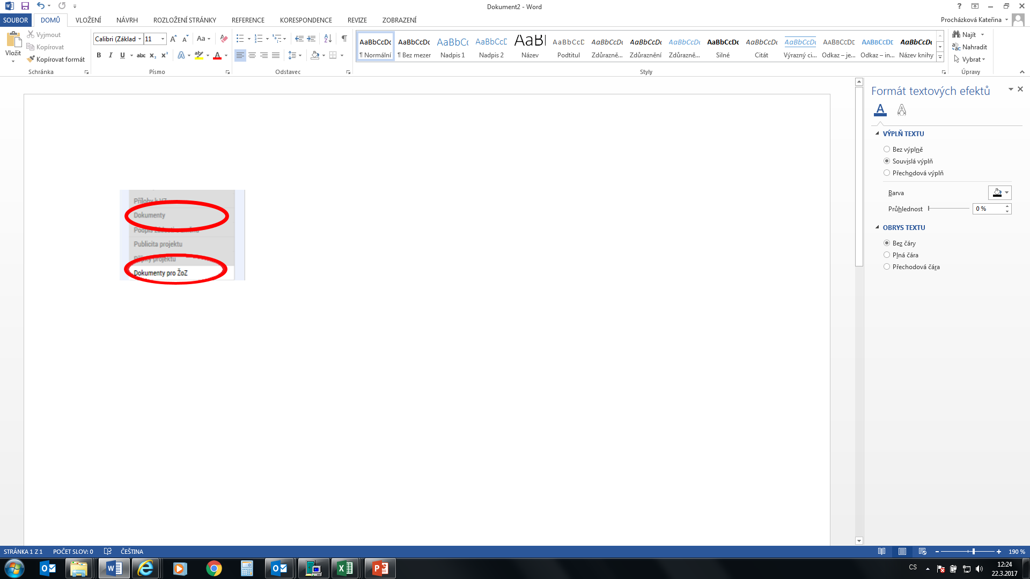
Zpracování žádosti o změnu
Změnu je nutné promítnout do všech částí žádosti o podporu/projektu - pokud dochází např. ke změně aktivit projektu, je nutné uvést do souladu také informace ve Studii proveditelnosti, rozpočtu projektu, příp. indikátorů
informace v projektu jsou provázané, nelze měnit pouze dílčí část, pokud má změna dopad na další části žádosti o podporu
Žádost o změnu musí být zpracována žadatelem, příp. oprávněnou osobou na základě plné moci/pověření pro daný úkon - tj. v plné moci musí být uvedeno zplnomocnění pro předložení žádosti o změnu v projektu
Přílohy k žádostem o změnu dokládejte na záložku „Dokumenty“, kterou si musíte vybrat přes tlačítko „Výběr obrazovek pro vykázání změn“
(nikoli na záložku „Dokumenty pro ŽoZ“).

Slide 9
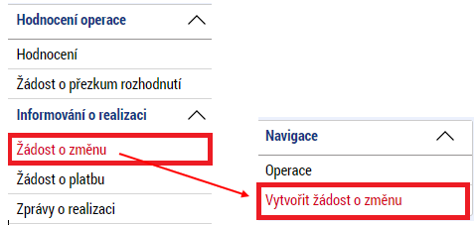
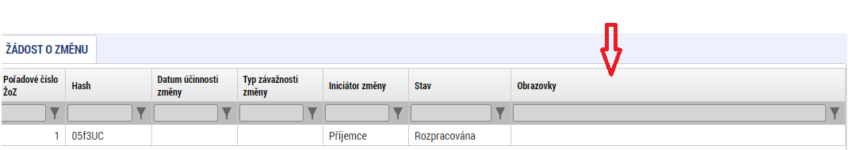
Založení žádosti o změnu – žadatel/příjemce
Postup
Otevřete projekt a stiskněte Žádost o změnu.
Klikněte na Vytvořit žádost o změnu.
Vytvořený záznam ŽoZ ve stavu Rozpracována rozklikněte.

Slide 10
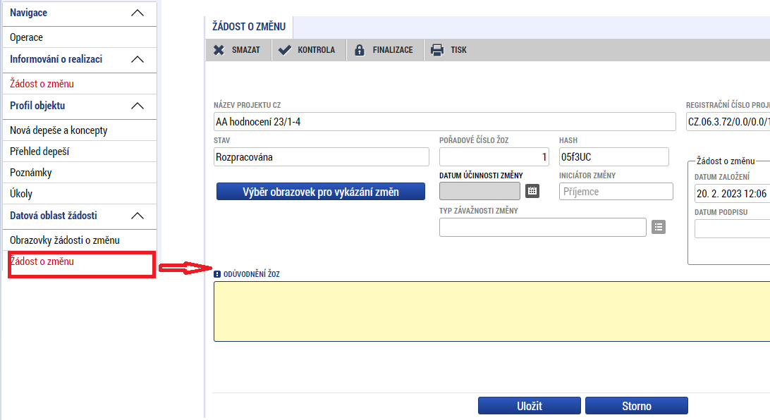
Žádost o změnu a odůvodnění / 1
V levém menu přejděte na záložku Žádost o změnu.

Slide 11
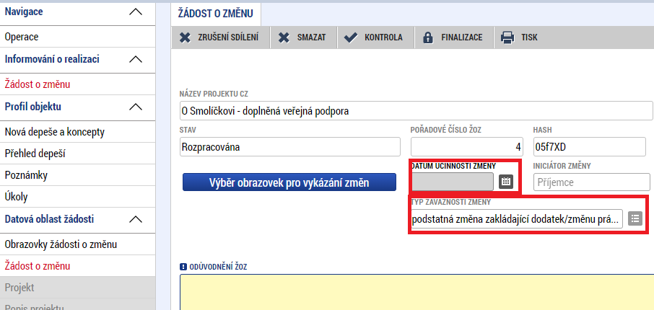
Žádost o změnu a odůvodnění / 2
Datum účinnosti změny NEVYPLŇUJTE
Typ závažnosti změny
Vyplní se automaticky podle obrazovek zvolených pomocí tlačítka Výběr obrazovek pro vykázání změn. Výběr je možné upravit dle Obecných pravidel - kapitola 16.
Je nutné vybrat vždy minimálně jednu obrazovku.
Odůvodnění ŽoZ
Vyplňte podrobný popis, čeho se změna/změny týkají, tisková sestava pro kontrolu nenačítá všechny data.

Slide 12
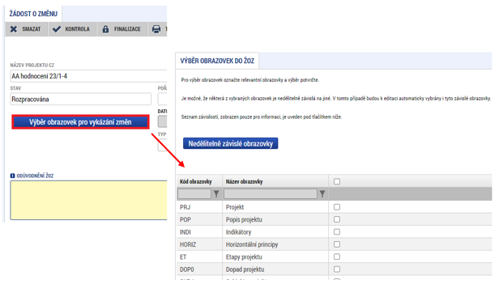
Výběr obrazovek do ŽoZ
Klikněte na tlačítko Výběr obrazovek pro vykázání změn.
Vyberte potřebné obrazovky, u kterých potřebujete oznámit či navrhnout změnu – fajfka ve čtverečku vpravo vedle názvu obrazovky - a klikněte na tlačítku Spustit.

Slide 13
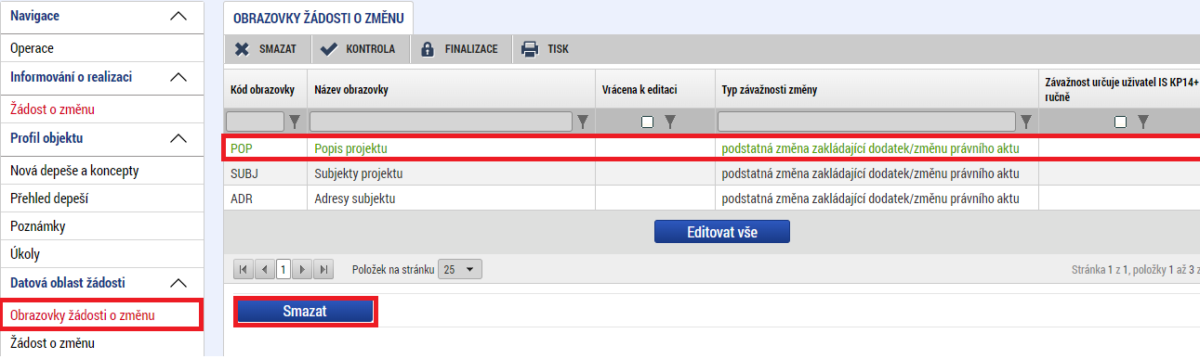
Odebrání vybrané obrazovky
Pro odebrání obrazovky je nutné na záložce Obrazovky žádosti o změnu vybrat obrazovku a stisknout tlačítko Smazat.
2.
1.
3.

Slide 14
Provázané obrazovky ŽoZ
Je nutné zpřístupnit „nadřízenou“ a „podřízenou“ obrazovku a vždy nejprve provést změnu (alespoň formální) na „nadřízené“ záložce (obrazovce) – pomocí tlačítka Vykázat změnu nebo Nový záznam. Teprve poté se k editaci zpřístupní „podřízená“ záložka.
Typ změny | Výběr obrazovek k editaci
Změna finančních dat/změna počtu etap | Etapy, Rozpočet, Přehled zdrojů financování, Finanční plán
Navázání etapy na finanční plán | Etapy, Rozpočet, Přehled zdrojů financování, Finanční plán
Změna harmonogramu realizace projektu | Projekt, Etapy, Rozpočet, Přehled zdrojů financování, Finanční plán, Indikátory
Změna/doplnění účtu žadatele/zřizovatele | Subjekty projektu, Účty subjektu
Změna statutárního zástupce | Subjekty projektu, Osoby subjektu, Dokumenty
Doplnění veřejné podpory | Subjekty projektu, Veřejná podpora
Doložení příloh (stavební povolení, apod.) | Dokumenty (nikoli Dokumenty k ŽoZ)!
POZOR !!!
Přílohy k žádostem o změnu dokládejte na záložku Dokumenty, kterou si musíte vybrat přes tlačítko „Výběr obrazovek pro vykázání změn“ (nikoli na záložku Dokumenty pro ŽoZ).

Slide 15
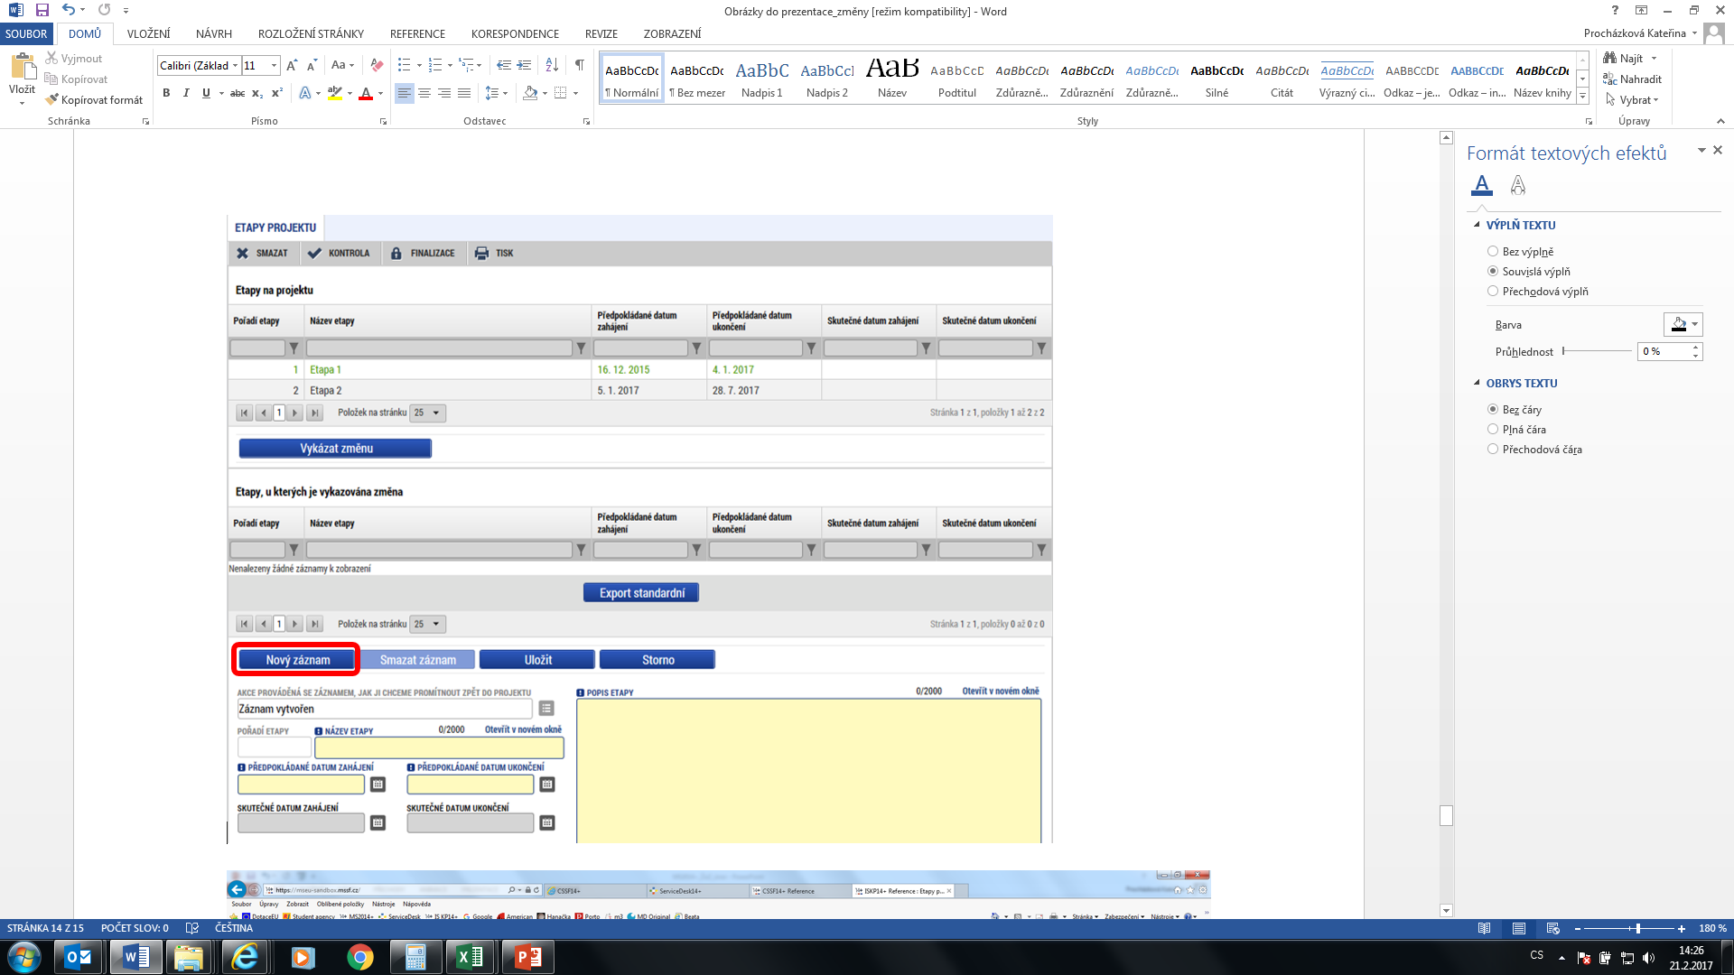
Vytváření nových záznamů na vybraných obrazovkách ŽoZ
Na příslušné záložce kliknete na tlačítko
Nový záznam a vyplníte zpřístupněné položky.
V poli Akce prováděná se záznamem bude hodnota Záznam vytvořen.
Na některých obrazovkách tuto hodnotu doplní systém, na některých je potřeba vybrat ji z číselníku.
POZOR!!! V případě provázaných obrazovek je nutné nejprve provést změnu (alespoň formální) na „nadřízené“ záložce, teprve poté se na „podřízené“ záložce zpřístupní tlačítko Nový záznam.

Slide 16
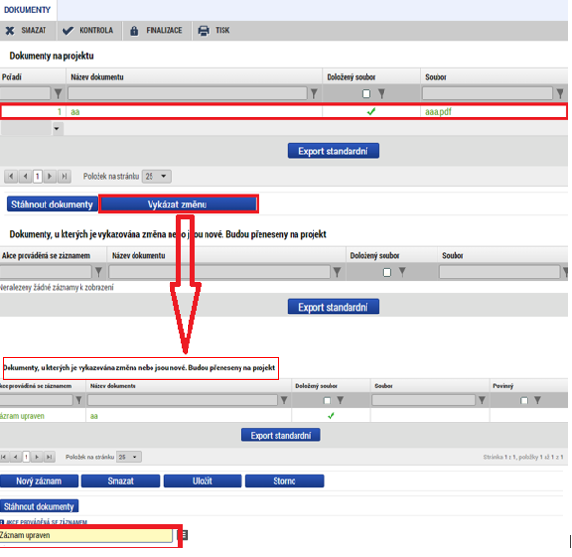
Úprava původních záznamů
V případě, že chcete provést úpravu/doplnění již existujících záznamů, vyberte si na příslušné záložce v tabulce konkrétní záznam, který chcete upravit (kliknutím se zeleně označí), a stiskněte tlačítko Vykázat změnu. Záznam se zobrazí v sekci editovatelných.
V poli Akce prováděná se záznamem musí být hodnota Záznam upraven.
Následně je možné zadat do editovatelných polí hodnoty a záznam uložit.
Tyto hodnoty budou po schválení ŽoZ přeneseny na projekt.

Slide 17
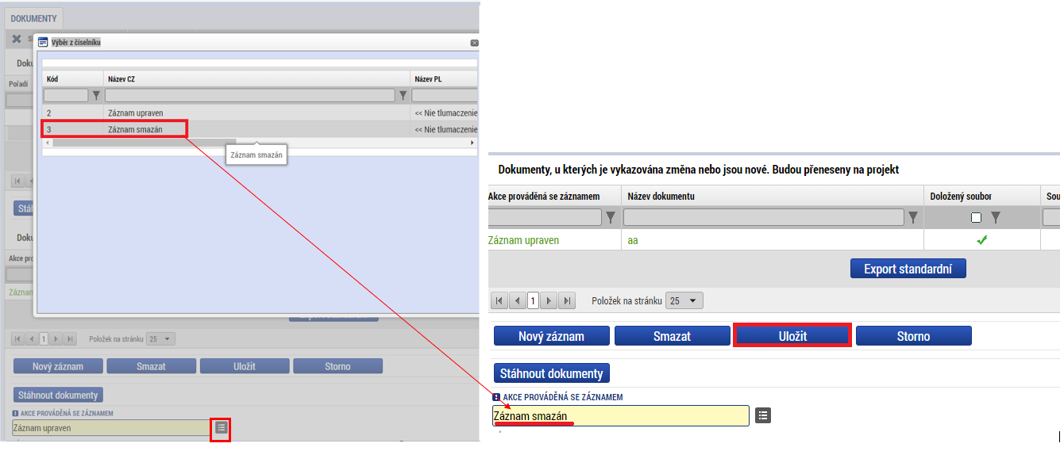
Odstranění původních záznamů
Pokud chcete již existující záznam odstranit, vyberete ho a stiskněte tlačítko Vykázat změnu (předchozí obrázek).
V číselníku vyberte hodnotu Záznam smazán.
POZOR!!!
Tlačítko Smazat záznam slouží ke smazání záznamu vytvořeného na žádosti o změnu. Takový záznam nebude součástí ŽoZ.
Nastavení hodnoty Záznam smazán slouží ke smazání záznamu na projektu

Slide 18
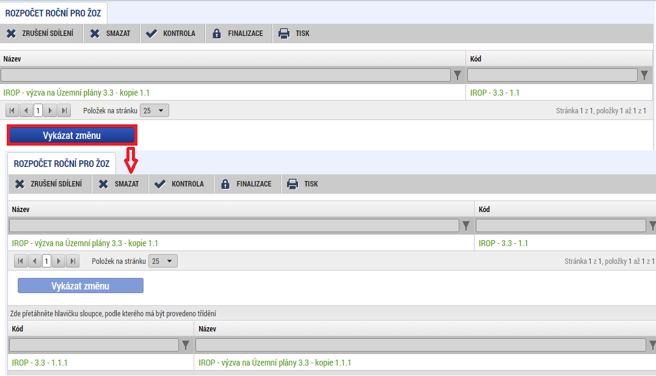
Finanční plán / 1
Pro provedení úpravy na záložce „Finanční plán“ je potřeba nejprve provést změnu na provázaných záložkách Rozpočet a Přehled zdrojů financování, do té doby není záložka Finanční plán aktivní.
Pro editaci rozpočtu je na záložce Rozpočet potřebné označit rozpočet a stisknout tlačítko Vykázat změnu - vytvoří se kopie rozpočtu.
Po úpravě rozpočtu proveďte rozpad financování a poté upravte finanční plán.

Slide 19
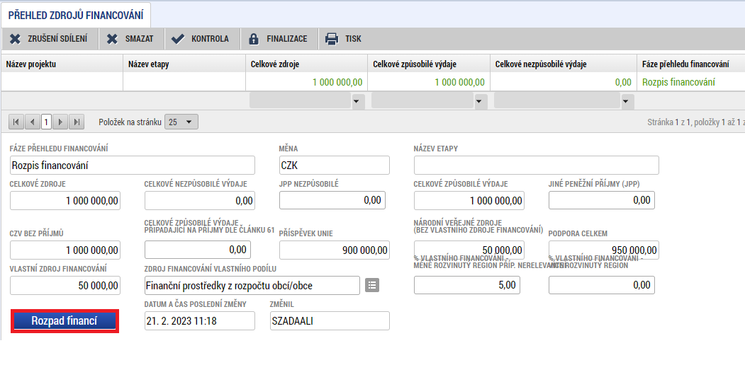
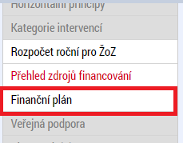
Finanční plán / 2
Po rozpadu financí systém zpřístupní záložku Finanční plán.

Slide 20
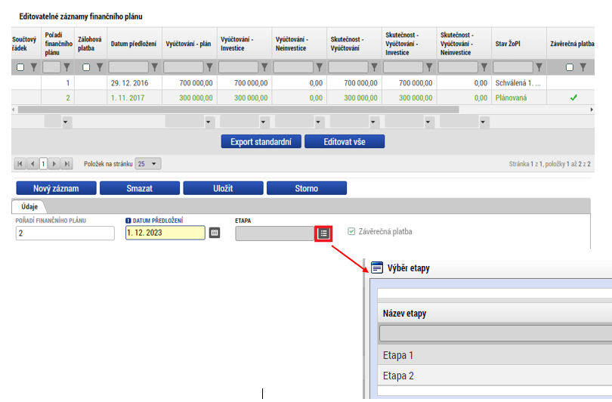
Finanční plán / 3 (navázání etapy)
Vyberte příslušnou etapu a záznam uložte.

Slide 21
Účet subjektu
Pro editaci záložky Účty subjektu je nutno vybrat nejen tuto záložku, ale i záložku Subjekty projektu.
Účet subjektu nelze mazat. Pokud potřebujete zadat nový účet a starý zneplatnit, vykažte na původním účtu změnu a zadejte u něj záznam smazán, současně zadejte nový záznam s platným účtem.
Po schválení ŽoZ bude starý účet veden jako neplatný.

Slide 22
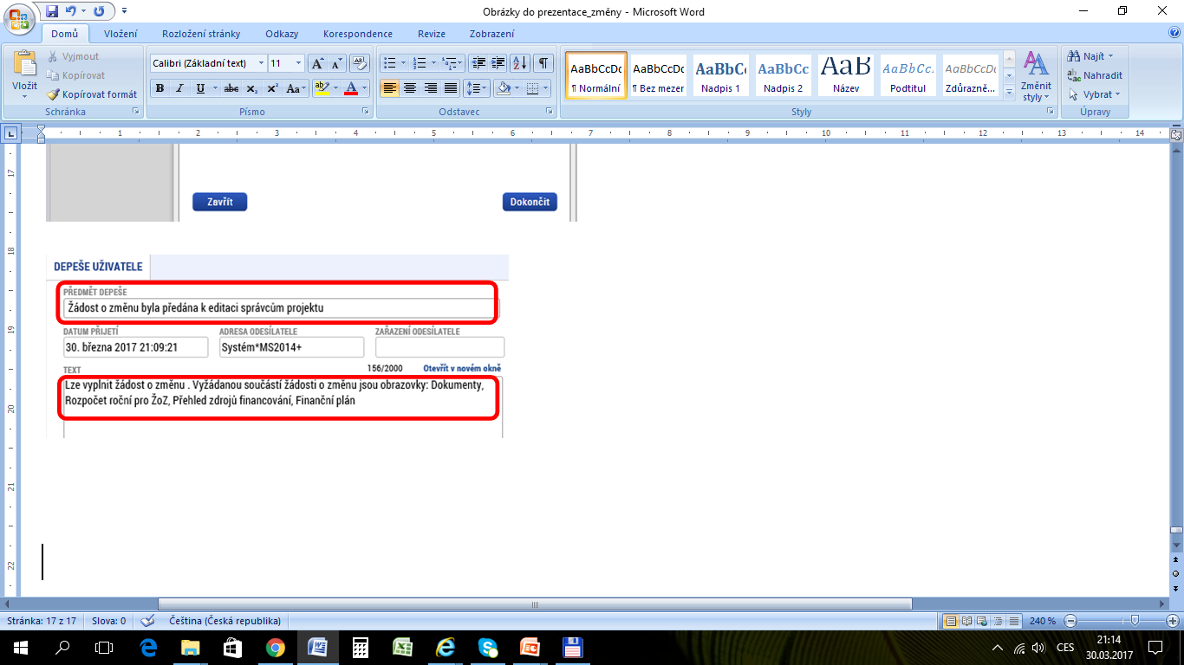
Změna iniciovaná ze strany ZS či ŘO
Správcům projektu přijde depeše o vyžádané změně na projektu.
V depeši je uvedeno, jaké obrazovky jsou navrženy ke změně.
1.
2.
3. Otevřete projekt, k němuž je ŽoZ navrhována, a dále s ŽoZ pracujte stejně jako s ŽoZ založenou v ISKP.
22

Slide 23
Kontrola, finalizace, podpis ŽoZ / 1
Po vyplnění všech údajů na ŽoZ a provedení kontroly ŽoZ finalizujte, čímž se vygeneruje tisková sestava.
ŽoZ může podepsat signatář nebo zmocněnec s plnou mocí.
Po podpisu ŽoZ je ŽoZ podána.
POZOR: Signatář (zmocněnec) musí být na projektu uveden již v okamžiku finalizace ŽoZ.
Pro podpis je nutno mít v prohlížeči nainstalovanou podpisovou komponentu a rozšíření. Instalaci můžete provést sami na adrese https://download.tescosw.cz/crypto, nebo systém k instalaci vyzve při prvním pokusu o podpis. Nejprve nainstalujte Crypto Native App a následně i rozšíření Crypto Web Extension. Po následujícím přihlášení do ISKP v nově otevřeném okně prohlížeče budete moci podepisovat.

Slide 24
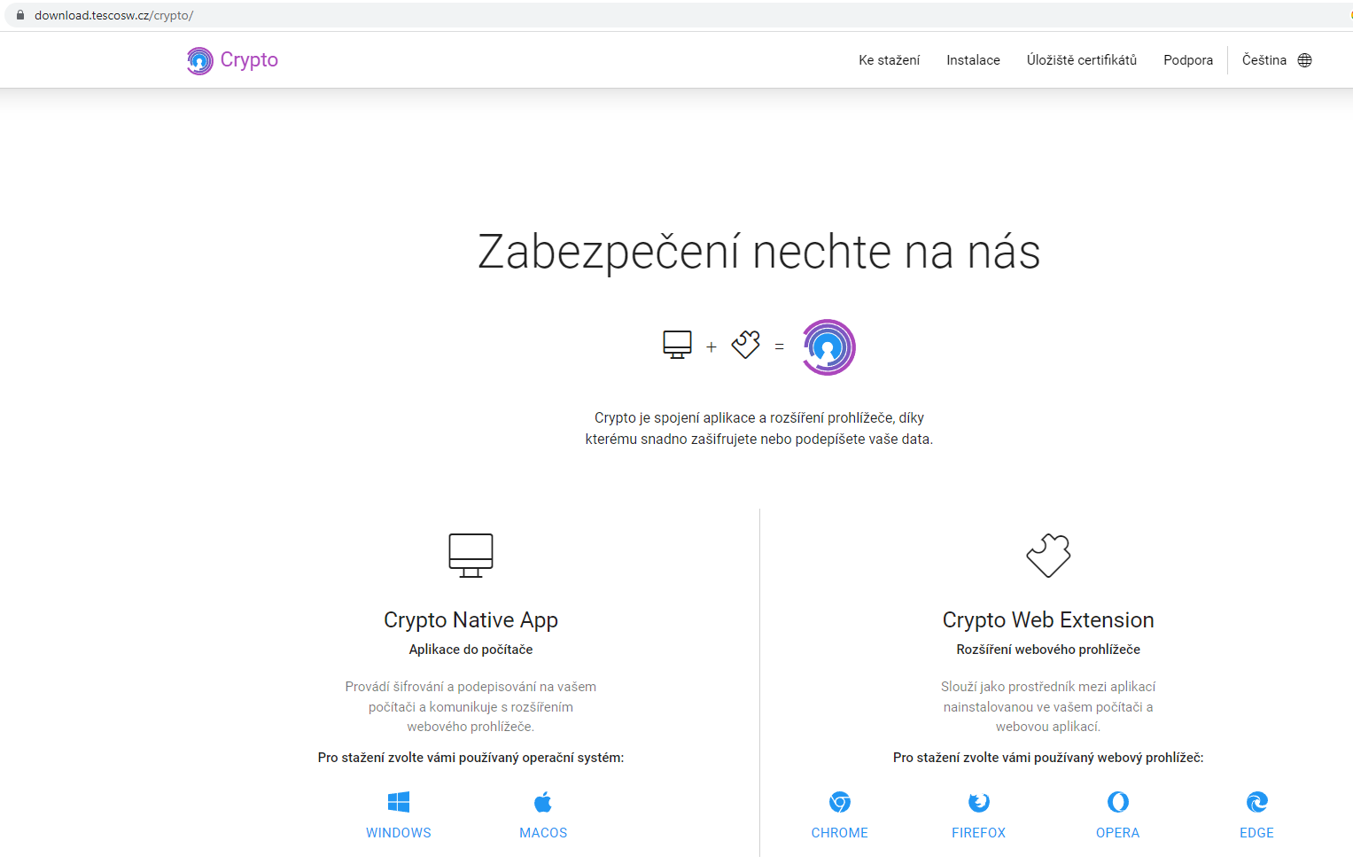
Kontrola, finalizace, podpis ŽoZ / 2

Slide 25
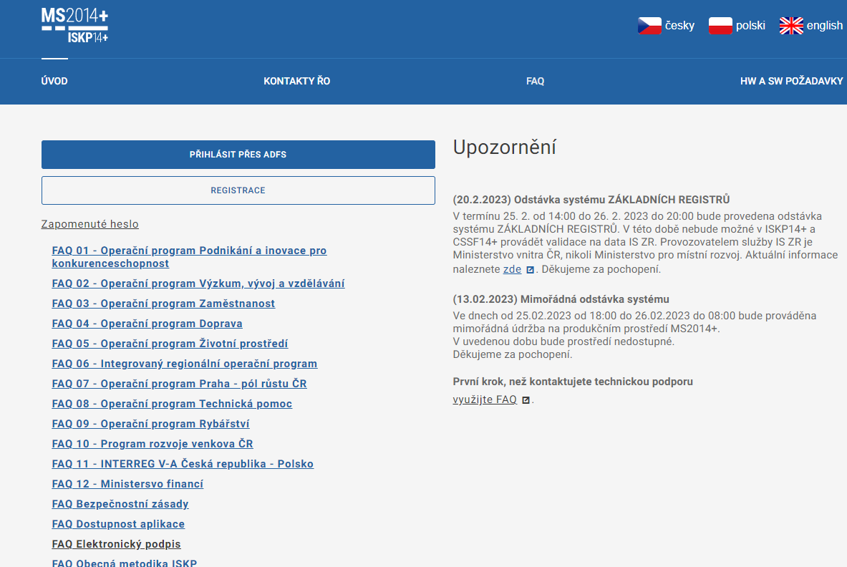
FAQ – nejčastější dotazy / 1
Na stránce https://mseu.mssf.cz/ najdete užitečné informace:
Obě možnosti jsou rovnocenné.

Slide 26
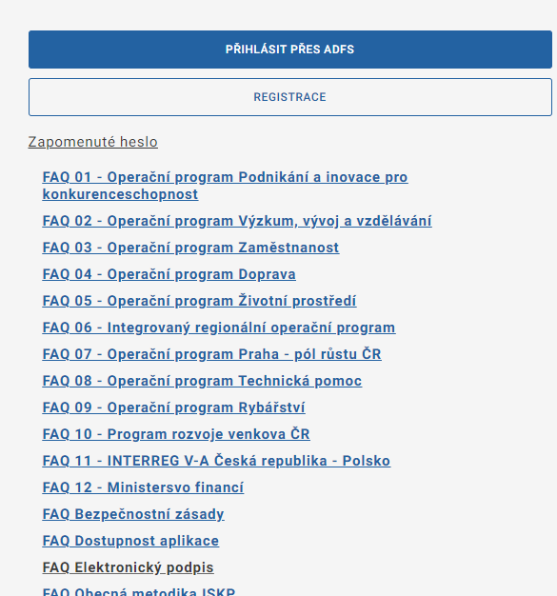
FAQ – nejčastější dotazy / 2
Návody na instalaci podpisové komponenty, export/import certifikátu, principy práce s certifikáty, …

Slide 27
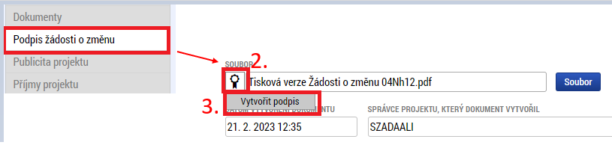
Kontrola, finalizace, podpis ŽoZ / 3
ŽoZ může podepsat signatář nebo zmocněnec s plnou mocí.
ŽoZ se podepisuje ze záložky Podpis žádosti o změnu. Tlačítko Vytvořit podpis je viditelné po kliknutí na ikonu pečeti.

Slide 28
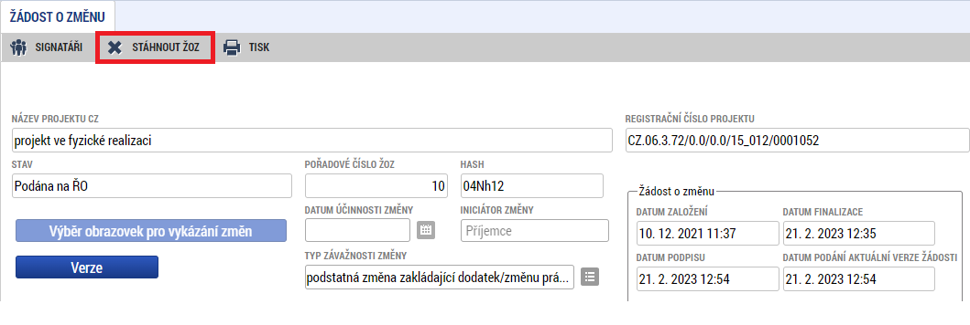
Kontrola, finalizace, podpis ŽoZ / 4
Signatář projektu či osoba zmocněná k podpisu plnou mocí může ŽoZ kdykoli po podání (ale před schválením ŽoZ manažerem projektu) stáhnout tlačítkem Stáhnout ŽoZ.

Slide 29
Nelze vybrat některé obrazovky na ŽoZ?
Důvodem toho, že na nově založené žádosti o změnu nemůžete vybrat některé z obrazovek, např. dokumenty, rozpočet, indikátory apod., je pravděpodobně to, že existuje žádost o změnu s těmito obrazovkami, která ještě není schválena/zamítnuta.
Do doby vypořádání předchozí žádosti o změnu není možné zadávat změnu na stejné obrazovce.
Příklad: žádost o změnu podána na ŘO, vybrané obrazovky „Subjekty projektu“ a „Účty subjektu“. Žádost o změnu je ve stavu Podána na ŘO. Žadatel tedy nyní nemůže podávat další žádosti o změnu, kde by vybral tyto obrazovky.

Slide 30
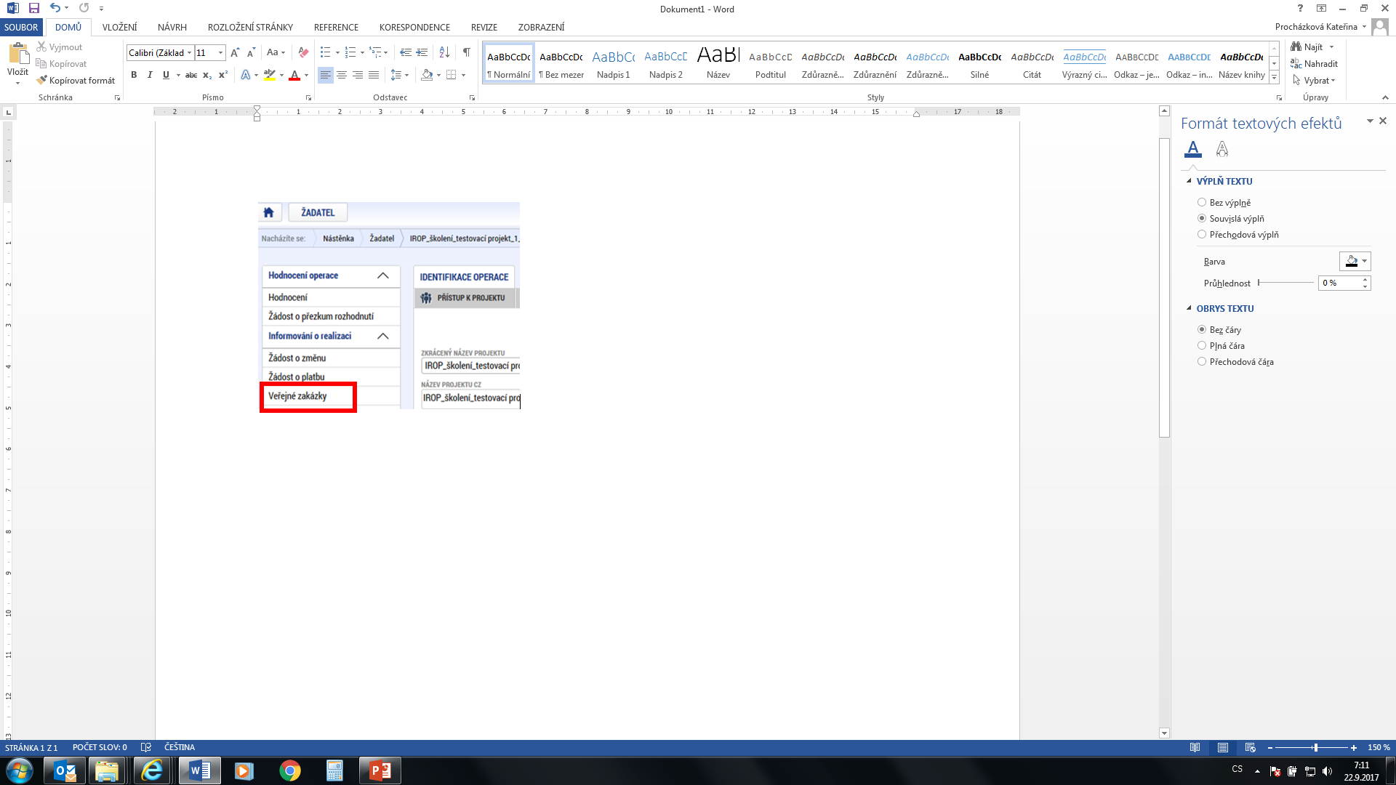
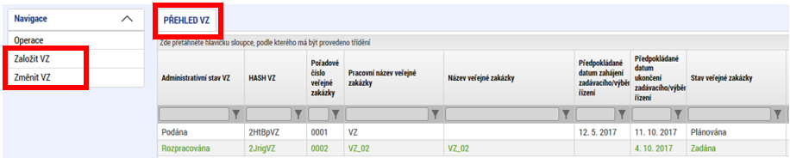
Změny veřejných zakázek
Zakládání veřejných zakázek a jejich úprava probíhá POUZE přes modul Veřejné zakázky.
Jedná se o samostatný modul, který funguje nezávisle na projektové žádosti, žádostech změnu a zprávách o realizaci.
Podávání změn VZ ani zakládání VZ není možné provádět pomocí žádosti o změnu nebo zprávy o realizaci.
Postup pro práci s modulem veřejné zakázky je uveden v příloze č. 35 Obecných pravidel.
Založit VZ - slouží pouze pro založení nové VZ
Změnit VZ - slouží pouze pro úpravu stávající VZ ze strany žadatele/příjemce (nikoli pro vrácenou VZ k doplnění od manažera projektu).

Slide 31
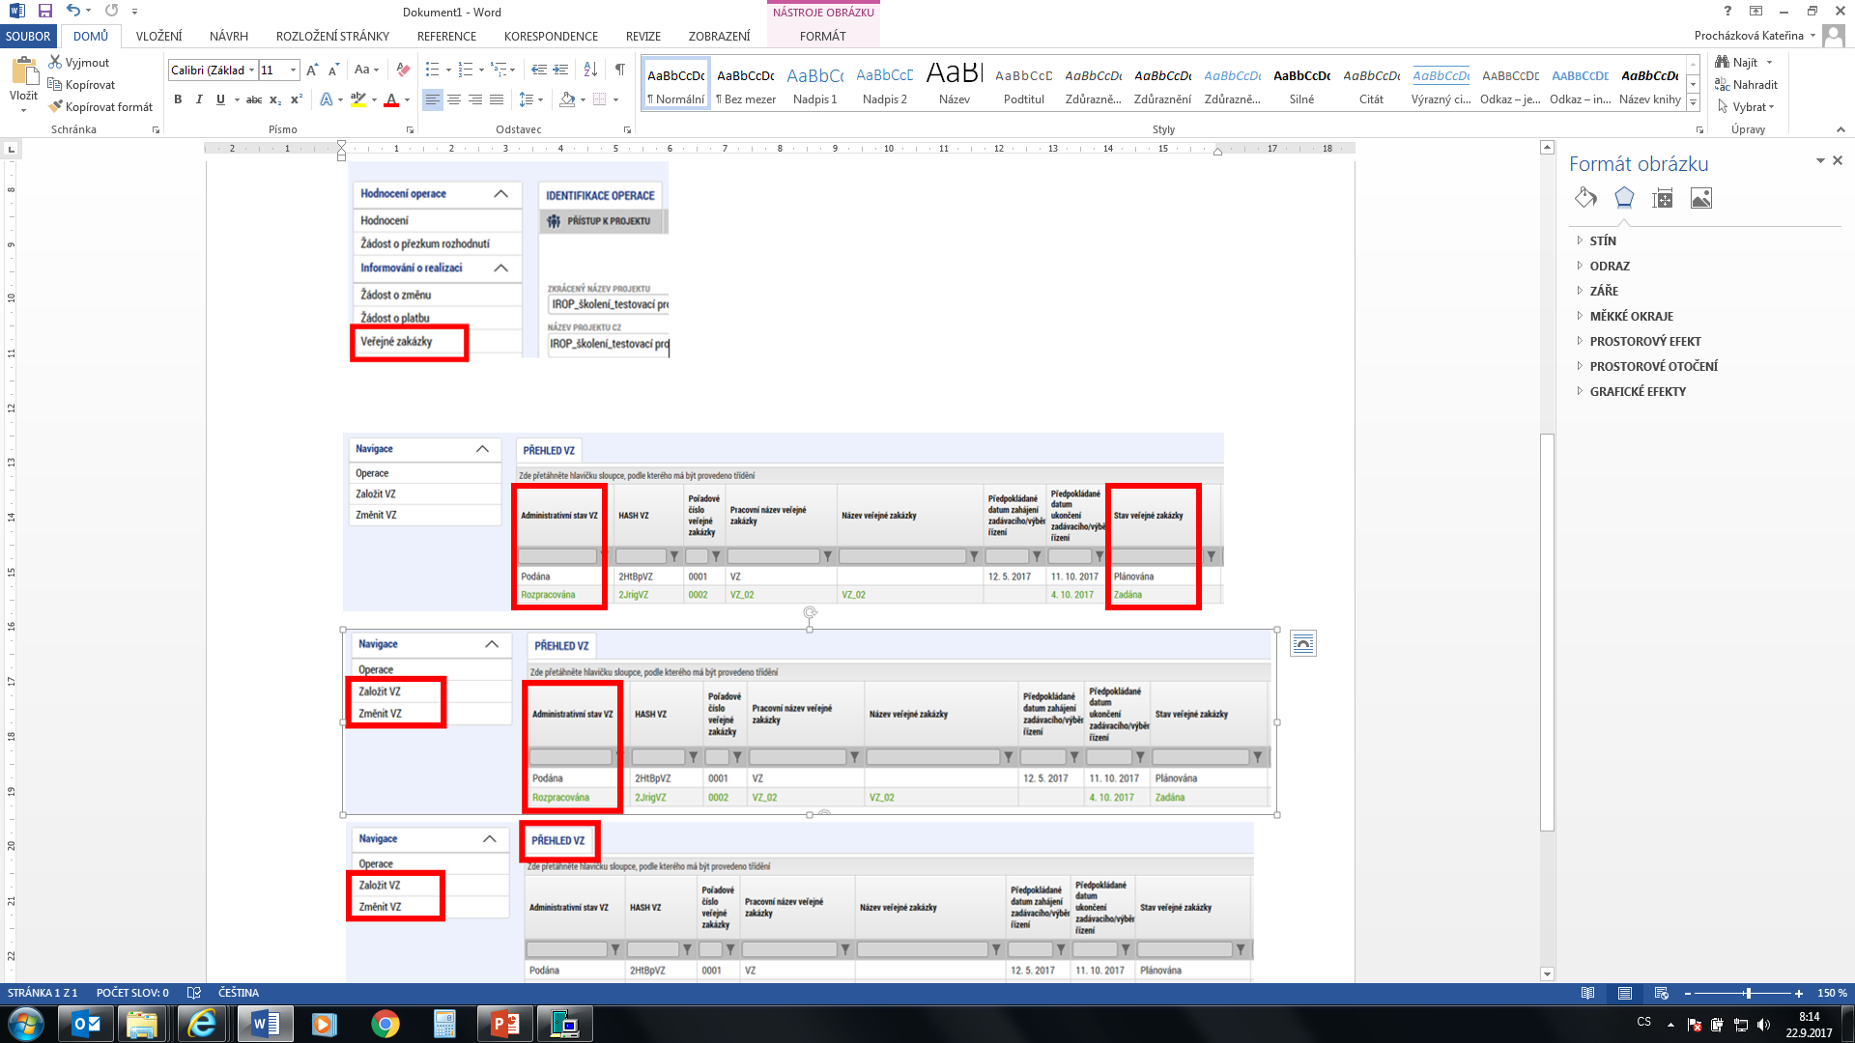
Administrativní stavy veřejných zakázek
Jedná se o stavy, které označují, v jaké fázi administrace se VZ nachází, tj. zda se VZ nachází u žadatele/příjemce v ISKP, který v ní může provádět změny (Rozpracována, Schválena, Vrácena, Finalizována), nebo je na straně manažera projektu v CSSF (Podána).
POZOR!!! Je nutné odlišovat od Stavu veřejné zakázky.
Stav VZ | Popis stavu VZ
Rozpracována | Jedná se o stav v MS2014+, který značí, že žadatel/příjemce se záznamem pracuje
Finalizovaná | Jedná se o stav v MS2014+, který značí, že žadatel/příjemce se záznamem již nepracuje, ale dosud nedošlo k jeho podání = podpisu záznamu oprávněnou osobou
Podána | Jedná se o stav i MS2014+, který značí, že žadatel/příjemce předložil upravený záznam na zprostředkující subjekt. Příjemce se záznamem již nemůže pracovat.
Vrácena | Jedná se o stav, kdy pracovník zprostředkujícího subjektu vrátil příjemci záznam k přepracování, se záznamem může pracovat pouze žadatel/příjemce.
Schválena | Jedná se o stav, kdy pracovník zprostředkujícího subjektu schválil změny provedené žadatelem/příjemcem. Upozorňujeme žadatele/příjemce, že stav schválena znamená pouze formální potvrzení přijetí změny na výběrovém řízení nikoliv její faktické schválení z hlediska věcné správnosti kontroly VZ.
31

Slide 32
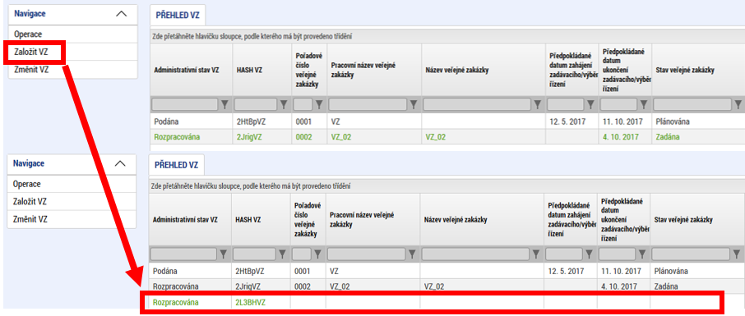
Založení nové veřejné zakázky
Postup
1.
Otevřete si projekt z Moje žádosti a stiskněte Veřejné zakázky.
Klikněte na Založit VZ.
Vytvořený záznam veřejné zakázky ve stavu Rozpracována rozklikněte.
2.
3.
32

Slide 33
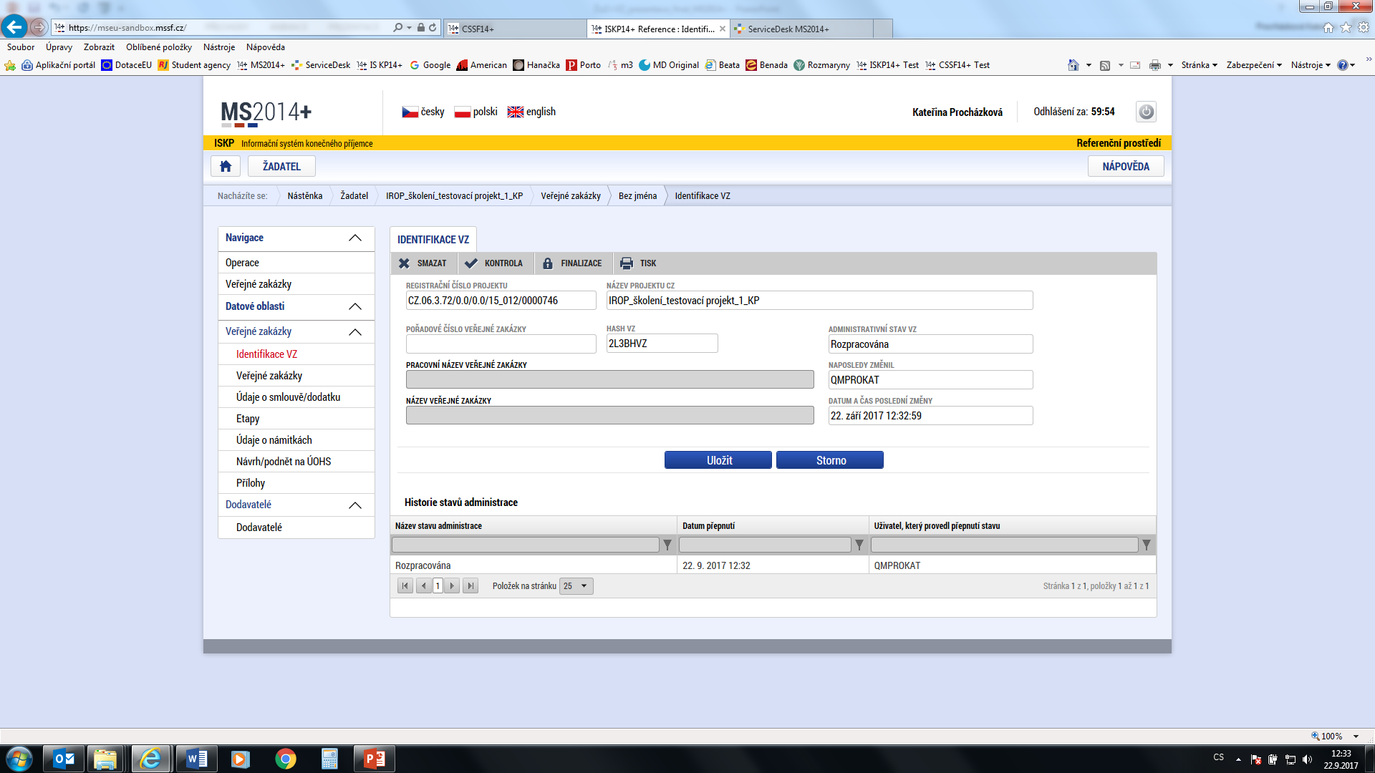
Veřejné zakázky
Veřejnou zakázku lze editovat POUZE ve stavu Rozpracována.
Veřejnou zakázku ve stavu Podána nelze upravovat, je nutné kontaktovat manažera projektu. Po změně administrativního stavu na Schválena lze uživatelsky v ISKP změnit stav na Rozpracována.
33

Slide 34
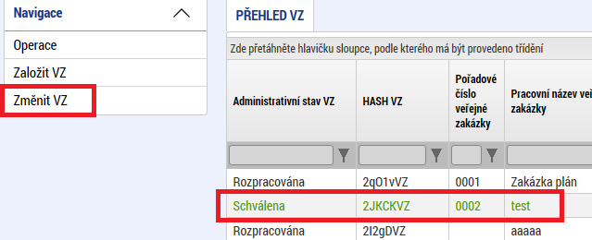
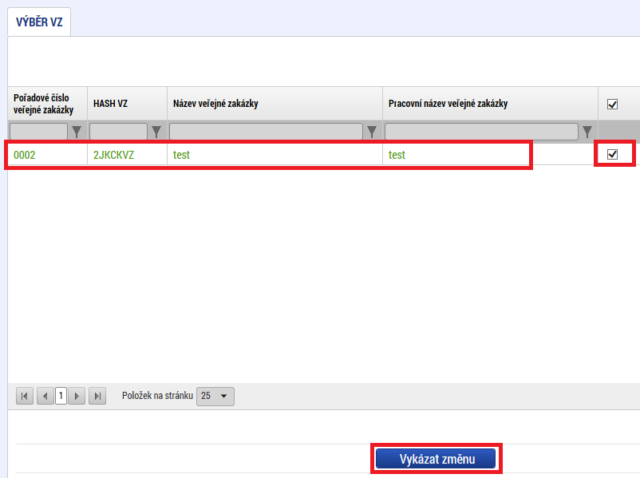
Změna veřejné zakázky / 1
Otevřete si projekt z Moje žádosti a stiskněte Veřejné zakázky.
Klikněte na Změnit VZ a vyberte požadovanou VZ.
Stiskněte tlačítko Vykázat změnu.
1.
2.
3.
34

Slide 35
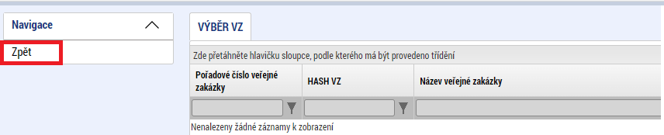
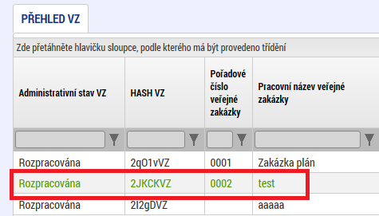
Změna veřejné zakázky / 2
V levém sloupci klikněte na Zpět, systém zobrazí seznam VZ, požadovaná VZ je nyní v administrativním stavu Rozpracována. Poté je VZ v Přehledu VZ již editovatelná a kliknutím na záznam se dostanete k její úpravě.
4.
35

Slide 36
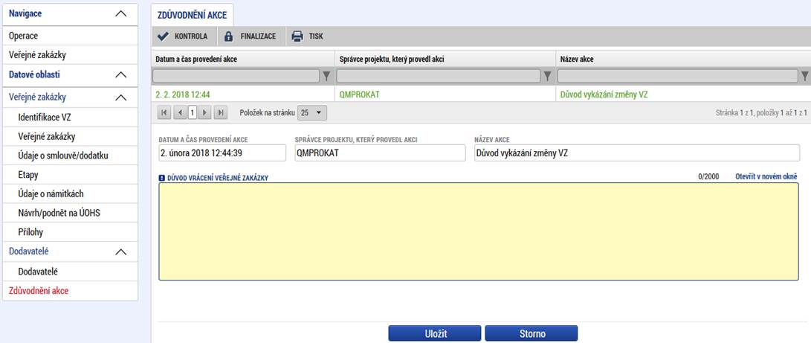
Změna veřejné zakázky / 3
VZ je ve stavu Rozpracována a je možné ji upravovat.
Na záložce Zdůvodnění akce musí žadatel/příjemce v poli Důvod vrácení veřejné zakázky vyplnit, co na veřejné zakázce bude upravovat a z jakého důvodu.
Bez vyplnění nejde veřejnou zakázku finalizovat a podat.
36

Slide 37
Veřejné zakázky - Etapy / 1
U VZ je povinné vyplnění záložky Etapy a navázání VZ na etapu/etapy projektu.
Projekt s 1 etapou - žadatel/příjemce naváže všechny výdaje z VZ na 1 etapu (výdaje VZ se vztahují pouze k 1 etapě).
Projekt s více etapami - žadatel/příjemce musí výdaje z VZ rozdělit mezi etapy, ve kterých budou výdaje z VZ uplatňovány (v souladu s finančním plánováním žadatele/ příjemce).
Finanční částky na záložce Etapy musí být v souladu s odpovídajícími finančními částkami uvedenými na záložce Veřejné zakázky.
Na záložce Údaje o smlouvě/ dodatku musí být v souladu finanční částky uvedené v části Smlouva a v části Etapy projektu.
Soulad finančních částek hlídá kontrola bránící finalizaci veřejné zakázky.
37

Slide 38
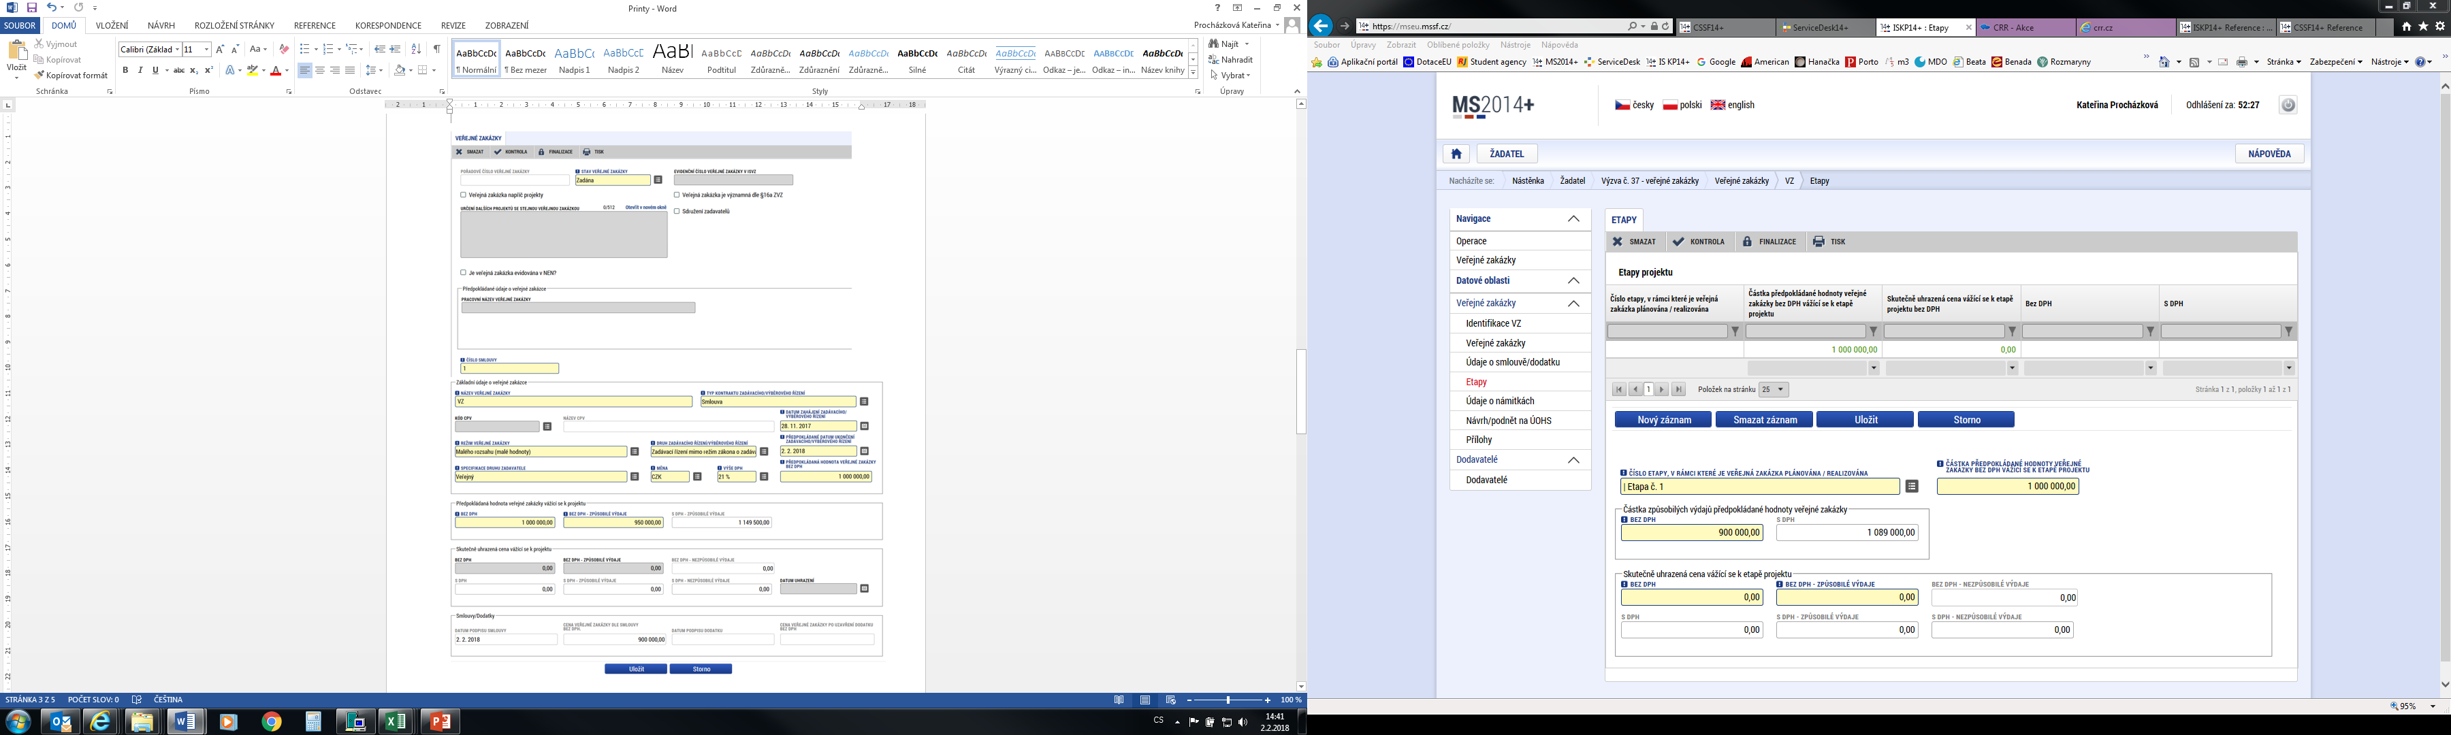
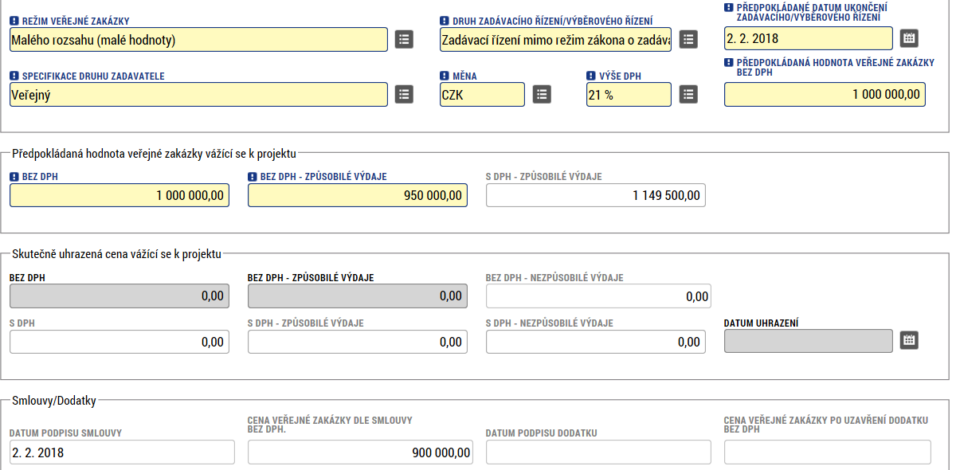
Veřejné zakázky - Etapy / 2
U VZ ve stavech Splněna, Částečně splněna a Zadána je nutné na záložce Veřejné zakázky (zelený výřez níže) vyplnit pole Skutečně uhrazená cena vážící se k projektu (u VZ ve stavu Zadána jsou šedivá - označena jako nepovinná - nicméně je potřeba je vyplnit hodnotou 0, po přechodu do stavu Splněna hodnotu nahradíte skutečnou částkou).
Hodnoty zde uvedené musí být v souladu s hodnotami uvedenými v polích Skutečně uhrazená cena vážící se k etapě projektu na záložce Etapy (obrázek viz následující slide).
Pokud je VZ ve stavu Zadána a nedošlo k žádnému plnění, do polí se zadají nuly.
38
38

Slide 39
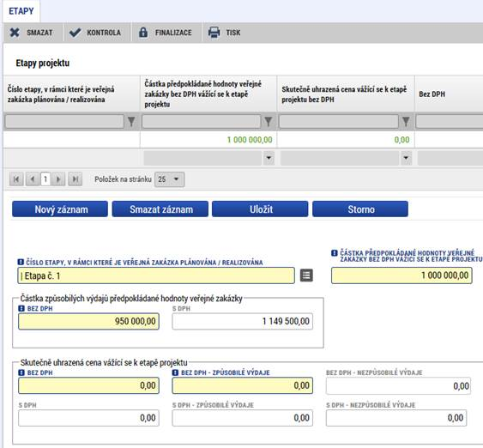
Veřejné zakázky - Etapy / 3
POZOR!!!
Pokud je VZ vázáno na více etap, musí hodnota uvedená na záložce Veřejné zakázky v poli Skutečně uhrazená cena vážící se k projektu odpovídat součtu hodnot uvedených na záložce Etapy v polích Skutečně uhrazená cena vážící se k etapě projektu za všechny etapy (které se VZ týkají).
39

Slide 40
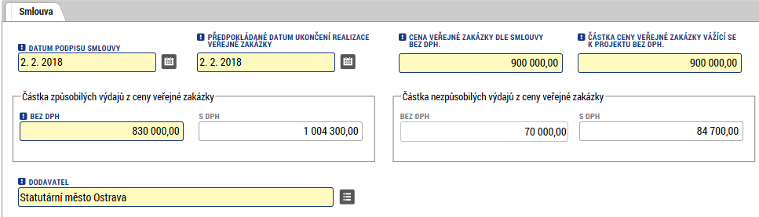
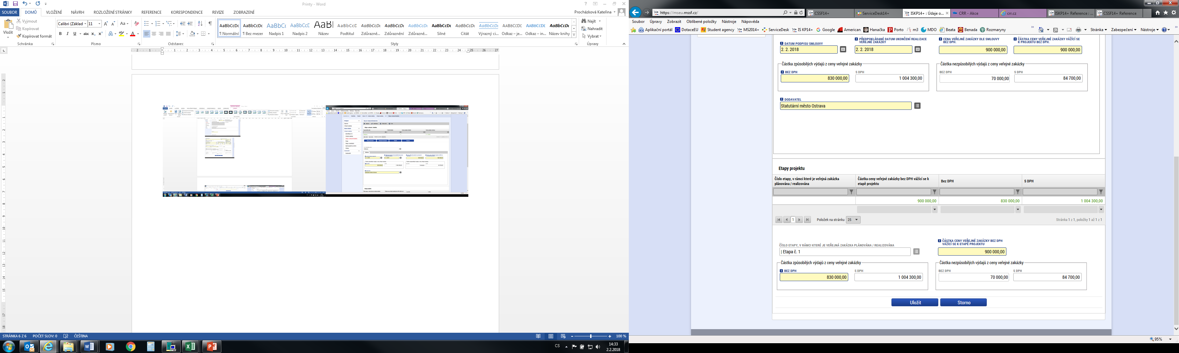
Veřejné zakázky - Etapy / 4
Záložka „SMLOUVA“
Částky uvedené na smlouvě/dodatku musí odpovídat částkám uvedeným na etapách projektu (záložka „Smlouvy“ část „Etapy projektu“), tj. částky v červených rámečcích na obou místech musí být v souladu, stejně tak částky v zelených rámečcích.
Pokud je VZ vázána na více etap, musí hodnoty uvedené na smlouvě odpovídat součtu hodnot uvedených na etapách (za všechny etapy, které se VZ týkají).
40

Slide 41
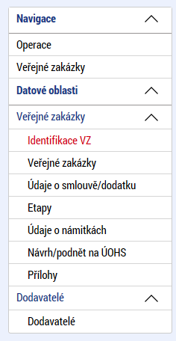


Finalizace a podání veřejné zakázky
Po vyplnění údajů na veřejné zakázce musí žadatel/příjemce provést kontrolu. Pokud je vše v pořádku, musí veřejnou zakázku finalizovat a poté podat.
POZOR!!!
Pokud nestisknete tlačítko Podat , zakázka se nepřenese k manažerovi projektu!
Po finalizaci ani po podání veřejné zakázky se negeneruje žádná tisková sestava a nedochází tudíž ani k elektronickému podpisu.
41

Slide 42
Ostatní změny – nejčastější chyby
příliš stručné zdůvodnění změny (důvody, konkrétní datum),
částky uvedené v rozpočtu projektu neodpovídají částkám ve finančním plánu (investice/neinvestice),
etapy nejsou správně navázány na finanční plán (dochází k chybné provázanosti na žádosti o platbu),
finanční plán příjemce musí navázat na aktivní etapu, (při smazání etapy u víceetapového projektu nesmí být navázána na smazaný finanční plán).

Slide 43
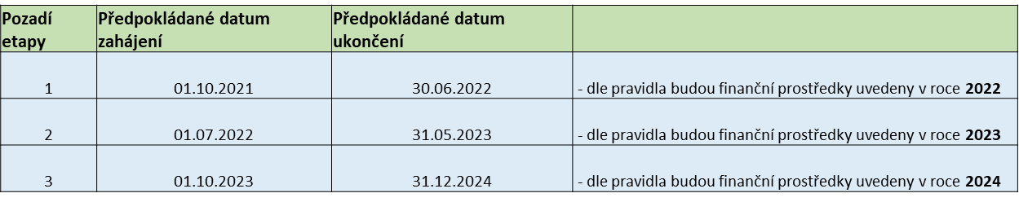
Ostatní změny – nejčastější chyby
chybně vyplněn Roční rozpočet – čerpání v rozpočtových letech (postup viz Specifická pravidla pro žadatele a příjemce, příloha č. 1, kap. 3.19),
Obecná pravidla IROP ukládají žadateli/příjemci vyplnit rozpočet projektu dle následujícího pravidla: EX-POST FINANCOVÁNÍ
Pokud projekt/etapa skončí do 30. 9. kalendářního roku, žadatel/příjemce uvede způsobilé výdaje v roce, kdy končí projekt/etapa. V případě ukončení projektu/etapy po 30. 9., je nutné počítat s proplacením dotace v následujícím roce a zohlednit to i v rozpočtu a finančním plánu projektu.
Příjemce tedy zadává/vyplňuje v MS 2014+ roční rozpočet podle toho, jak mu budou propláceny žádosti o platbu poskytovatelem dotace, nikoliv dle skutečného čerpání v projektu.

Slide 44
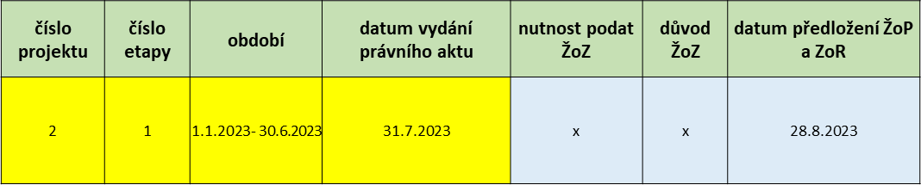
Ostatní změny – nejčastější chyby
chybné nastavení data předložení ZoR/ŽoP ve finančním plánu – doporučujeme nastavit na 20 PD od ukončení etapy,
nedostatečná úprava všech záložek při posunu realizace projektu - úpravou harmonogramu jsou zasaženy záložky Projekt, Indikátory (dále mohou být i záložky Etapy, Finanční plán, Rozpočet),
aktualizovaný subjekt nebyl validován, nejsou doplněny osoby subjektu,
slučování etap s dostatečným předstihem (podání žádosti o platbu je možné až po schválení změny):
pokud příjemce plánuje předložit žádost o platbu do 20 pd od platnosti prvního PA, není příjemce povinen upravovat harmonogram ukončené etapy před vydáním PA (v případě 1 etapového projektu), ŽoP předloží do 20 pd od vydání PA.

Slide 45
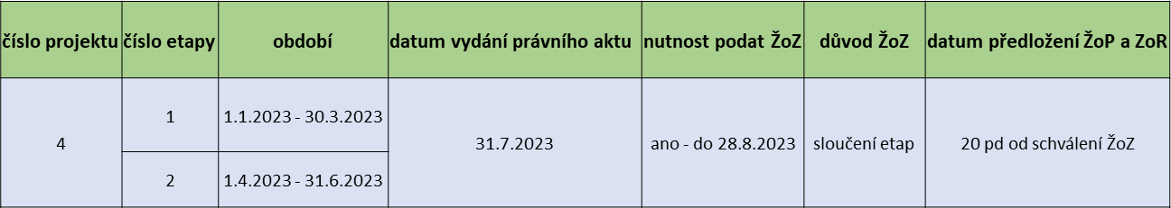
Sloučení etap po vydání prvního PA
slučování etap s dostatečným předstihem (podání žádosti o platbu je možné až po schválení změny):
2) pokud plánuje předložit žádost o platbu do 20 pd od platnosti prvního PA a před jeho platností byly ukončeny 2 a více etap projektu, musí příjemce nejpozději do 20 pd od vydání PA předložit žádost o změnu se sloučením ukončených etap - ŽoP předloží do 20 pd od schválení žádosti o změnu.
Upozornění: Není možné pouze prodloužit termín ukončení druhé (n.) etapy, finanční prostředky z první etapy by příjemci nenávratně propadly; Žádost o změnu musí předcházet podání Žádosti o platbu.

Slide 46
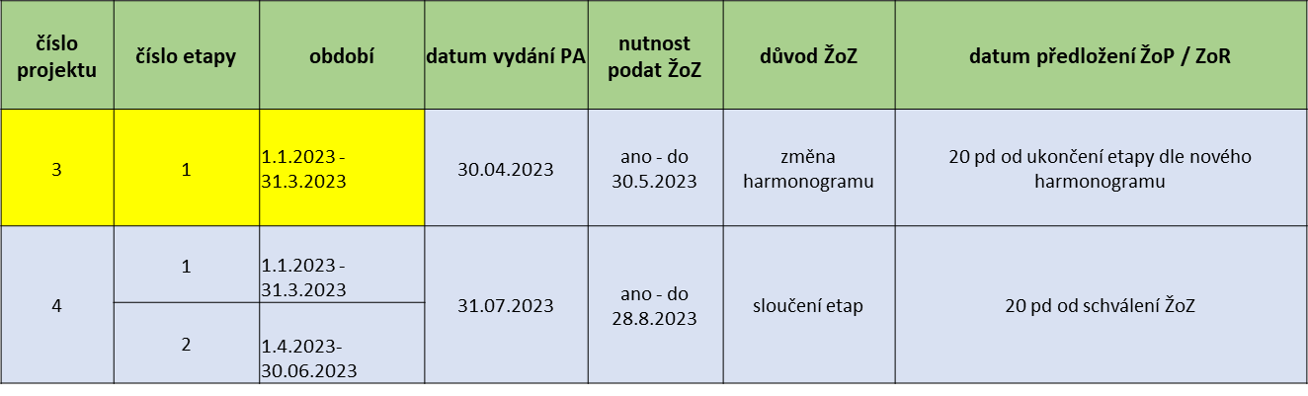
Sloučení etap po vydání prvního PA
slučování etap s dostatečným předstihem (podání žádosti o platbu je možné, až po schválení změny):
3) Pokud příjemce neplánuje předložit Žádost o platbu ve lhůtě 20 pd od platnosti prvního PA, musí příjemce nejpozději do 20 pd od platnosti PA předložit žádost o změnu se změnou harmonogramu etap (v případě 1 etapového projektu) nebo se sloučením etap (v případě víceetapových projektů) - termín pro předložení žádosti o platbu začíná běžet po ukončení etapy podle nového harmonogramu

Slide 47
Ostatní změny – nejčastější chyby
není uvedeno číslo bankovního účtu (vždy vlastní účet příjemce, ÚSC účet u ČNB),
projekty zakládající veřejnou podporu (VP) – nemají „označeno ☑“ režim VP, VP není navázána na IČ žadatele,
digitální podpis na ŽoZ nebyl proveden oprávněnou osobou.

Slide 48
Změny v projektu v integrovaných nástrojích
Projekty MAS
Po vložení a podání ŽoZ do MS2014+ se ke změně vyjádří kancelář MAS. MAS posoudí, zda navrhovaná změna je v souladu se schválenou strategií CLLD a zároveň prověří vliv požadované změny na výsledky kontroly přijatelnosti a formálních náležitostí, případně věcného hodnocení. Pokud by projekt realizací změny kritéria nesplnil, případně by projekt nebyl podpořen, ŽoZ bude CRR/ŘO IROP zamítnuta.
Stanovisko MAS musí být doloženo ke každé změně u projektů MAS.

Slide 49
Posouzení změny
Centrum pro regionální rozvoj/ ŘO IROP posuzuje, zda jsou požadované změny:
V souladu s Pravidly pro žadatele a příjemce
V souladu s Podmínkami Právního aktu
Podány před vlastní realizací požadované změny (v případě s vlivem na PA) – posouzení v souladu s bodem 6 Podmínek PA, v případě, kdy se jedná o pozdní oznámení změny, je příjemci udělena sankce dle platných Podmínek k PA
Nemají vliv na výsledek hodnocení žádosti o podporu (hodnocení přijatelnosti a formálních náležitostí, popř. věcného hodnocení)
V souladu s vyjádřením nositele integrovaného nástroje

Slide 50
Změny ve VZ – nejčastější chyby
dokumentace k VZ nebyla uložena v modulu „Veřejné zakázky“,
upravený záznam veřejné zakázky byl finalizován, ale nebyl podán,
K VZ nebyly vloženy všechny relevantní přílohy,
změny týkající se konkrétního výběrového řízení jsou uloženy pod novým záznamem k VZ – duplicitně založeno,
vložení chybných či nekompletních příloh – např. nepodepsaný dodatek ke SoD, nepředložení položkového rozpočtu apod.,
zakázky dle ZZVZ a ZVH – povinnost předkládat ke kontrole dodatek ke SoD před jeho uzavřením,
vyplnění záložky částky.

Slide 51
Děkujeme za pozornost.
Ing. Michaela Bouše
Územní odbor IROP pro Středočeský kraj
Manažer projektu - Oddělení realizace
Telefon: 225 855 369
Mobil: 703 186 965
Email: michaela.bouse@crr.cz
Ing. Alice Adámková
Územní odbor IROP pro Středočeský kraj
Administrátor monitorovacího systému
Telefon: 225 855 358
Mobil: 703 484 780 E-mail: alice.adamkova@crr.cz
Centrum pro regionální rozvoj České republiky U Nákladového nádraží 3144/4, 130 00 Praha 3 tel.:+420 225 855 321 www.crr.cz

